Slide 1
운동다이어트 운다…!
2조 모플러
201433745 김성진
201433748 김승은
201433805 서희민
201433864 이재희
201433878 임수빈
201433899 정휘연
201433920 한나영
1

Slide 2
목차
운동다이어트 운다…!
프로젝트 목적
프로젝트 제작 툴
프로젝트 소개
프로젝트 제작 과정
프로젝트 후기 및 구현기능
2

Slide 3
01. 프로젝트 목적
조원들의 협동을 통해 안드로이드 프로그래밍에 대한
이해도와 문제해결능력 향상
2) 수업시간에 배운 기능을 최대한으로 사용한 기본적이면서
유용한 프로젝트 제작
3) 조기종강 그리고 좋은 성적
3

Slide 4



02. 프로젝트 제작 툴
Tool
언어
Database
4

Slide 5


03. 프로젝트 소개
모든 사람들의 관심! 건강한 삶 그리고 다이어트
운다
우리는 살이 찌면 절망에 운다....
살이 안빠지면 슬퍼서 운다...
살이 빠지면 기뻐서 운다...
운동 다이어리
5

Slide 6
03. 프로젝트 소개
메뉴 및 기능 이름 | 내용 및 기능
로그인 및 회원가입 | 비밀번호만을 사용해 SQLite에 저장하고 로그인.
RUN(RUNNING) | 운동한 거리를 측정 및 기록.
FOOD | 먹은음식의 칼로리를 지정한 날짜에 저장, 삭제, 조회.
WATER(DRINKING) | 마신 물의 양을 기록 및 마시는 시간 알람.
EXERCISE(EXERCISING) | 신체 부위 별의 운동영상으로 연결.
SETTING | 사용자의 이름, 비밀번호, 키, 몸무게를 저장하고 조회.
EMAIL | 관리자와 메일을 발신 및 수신.
순서 : 플래쉬 화면 -> 회원가입-> 비밀번호 입력->홈 화면(메뉴 선택)
6

Slide 7
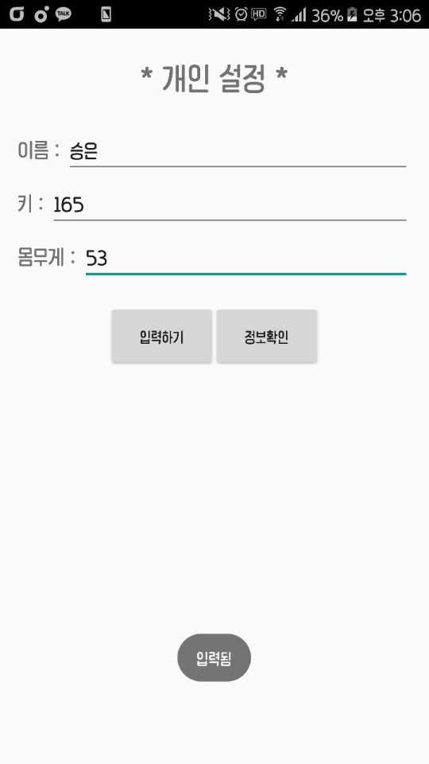
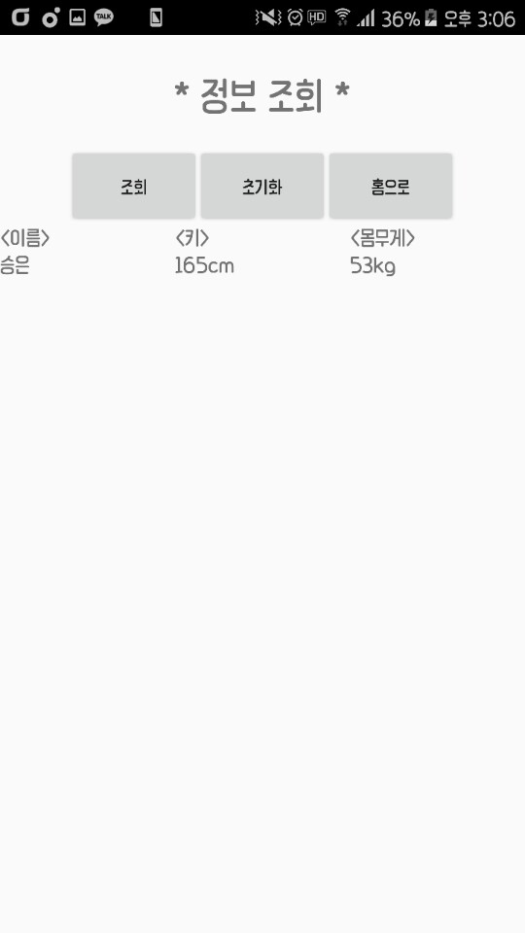
김승은
04. 프로젝트 제작 과정 – 개인설정
7

Slide 8
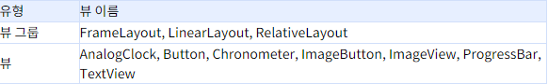
김승은
04. 프로젝트 제작 과정 - 위젯 만들기
위젯을 만들려면 필요한 것들
AppWidgetProvider 클래스를 상속하는 클래스
위젯의 View Layout 을 기술하는 xml 파일
위젯의 Meta data를 기술하는 xml 파일
위젯에서 사용되는 한정적인 뷰들
8
Notes:
앱 위젯은 실제 어플리케이션과 서로 다른 프로세스에서 동작하는 만큼, 직접적으로 화면상에 그림을 그릴 수 없습니다. 자신이 원하는 형태로 화면을 그리도록 AppWidgetService를 통해 AppWidgetHost에게 부탁해야 하는데요, 이 때 사용되는 클래스가 RemoteView 클래스입니다. 그리고 위젯에서 지원되는 뷰들은 제한적인데요 다음과 같습니다. 다음 뷰들은 @RemoteView라는 애너테이션이 붙어있다는 공통점을 갖고 있습니다.

Slide 9
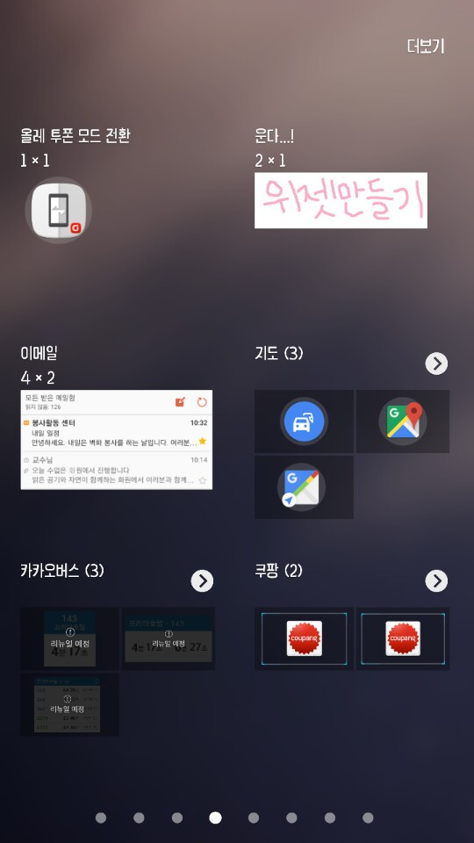
김승은
04. 프로젝트 제작 과정 - 위젯 만들기
직접 제작한 미리보기 이미지가
위젯의 목록에서 보이도록 설정하였으며
초기 위젯 사이즈는 2x1로 설정함.
9

Slide 10
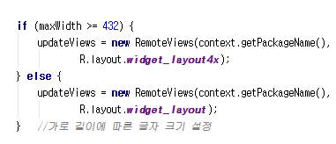
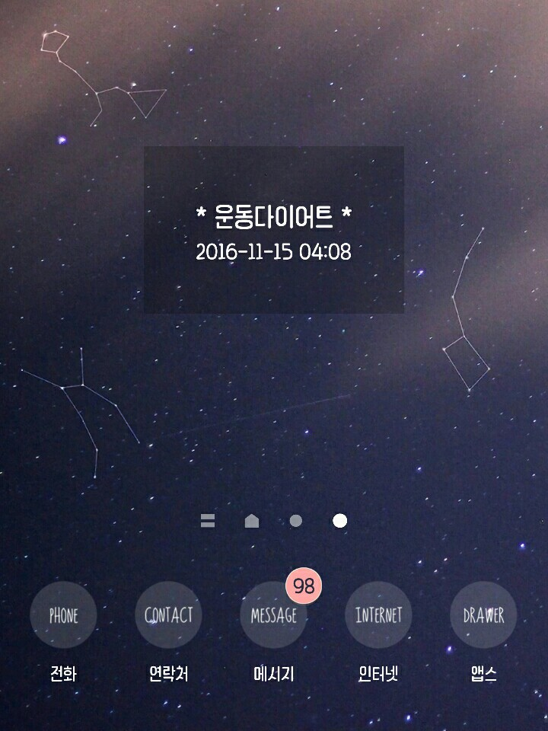
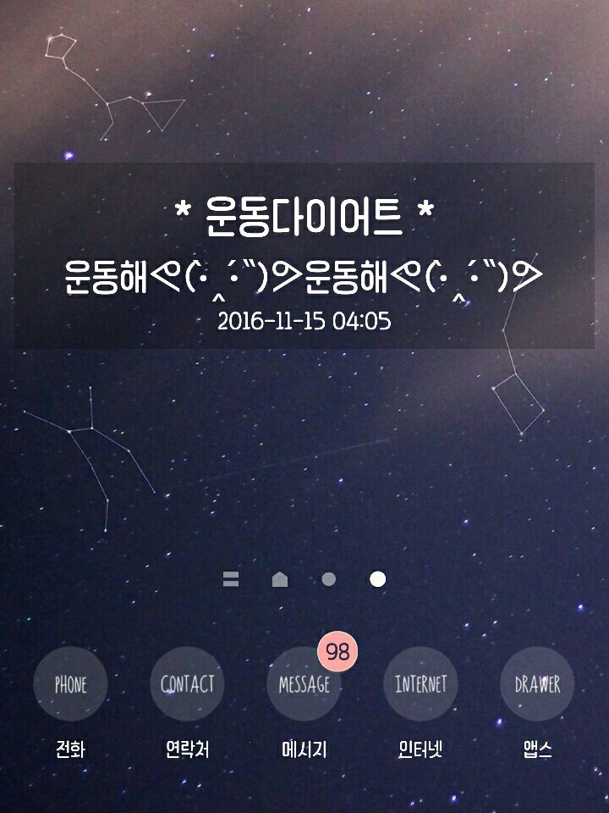
김승은
04. 프로젝트 제작 과정 - 위젯 만들기
2x1 사이즈의
기본 위젯 생성
4x1 사이즈의 위젯 생성
if 문으로 사이즈 변경 시 새로운 문구가 추가되고 글씨크기도 커지도록 설정.
10

Slide 11
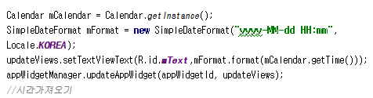
김승은
04. 프로젝트 제작 과정 - 위젯 만들기
위젯을 생성한 시간이
밑에 보이도록 텍스트뷰를 이용하여 구현하였다.
11

Slide 12
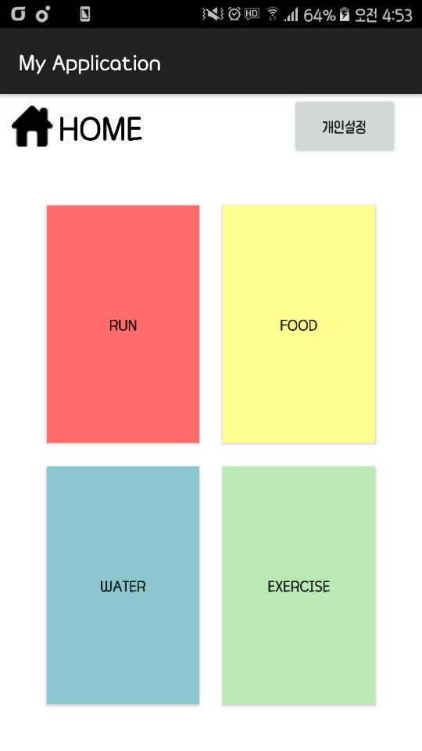
김승은
04. 프로젝트 제작 과정 - 위젯 만들기
PendingIntent 이용,
위젯 클릭 시 앱 실행
12

Slide 13
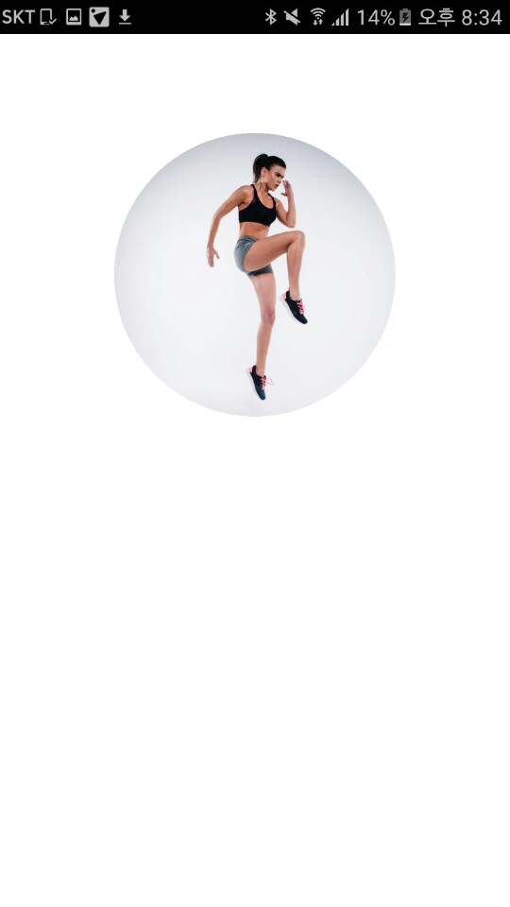
한나영
04. 프로젝트 제작 과정 - 플래쉬 화면
Handler 클래스를 생성하고 Handler의 postDelayed(Runnable인터페이스를 사용하는 클래스명, 지연시킬 시간(초))
13

Slide 14
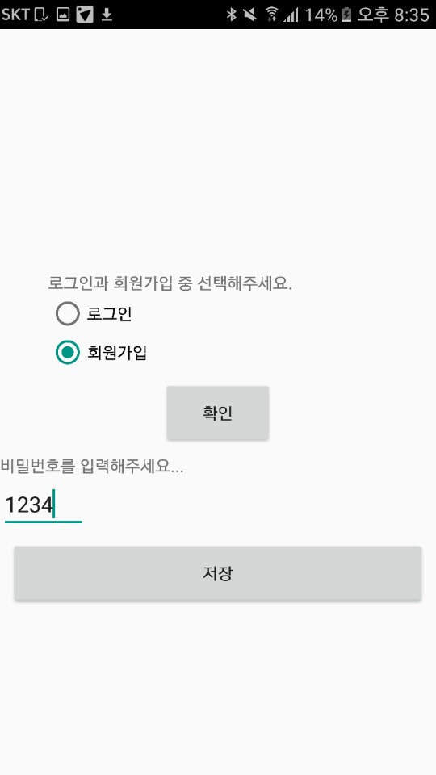
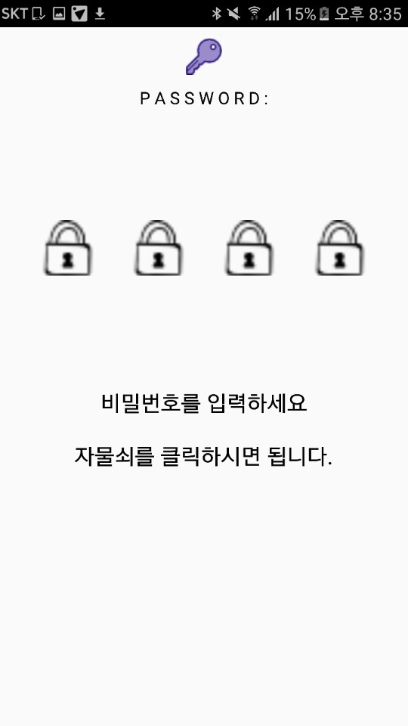
한나영
04. 프로젝트 제작 과정 - 로그인 및 회원가입
회원가입 선택하고 비밀번호를 저장할 경우: SQLite에 INSERT문을 사용해 저장한 후 Intent를 사용해 비밀번호 화면으로 이동.
addTextChangedListener를 이용해 자물쇠사진에서 *로 바꾸고 입력한 값을 저장.
비밀번호 화면 : 사용자가 입력한 비밀번호와 같은 비밀번호를 가져와서 getCount()가 1이면(비밀번호가 같으면 1) 홈으로 이동, 틀리면 toast 메시지.
로그인 누르고 확인 클릭 시
14

Slide 15
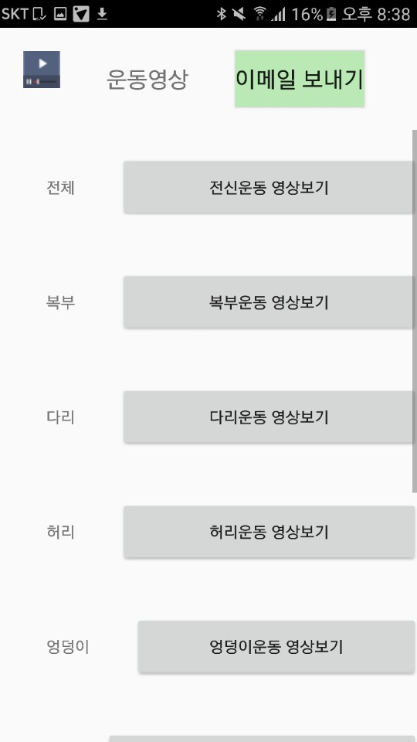
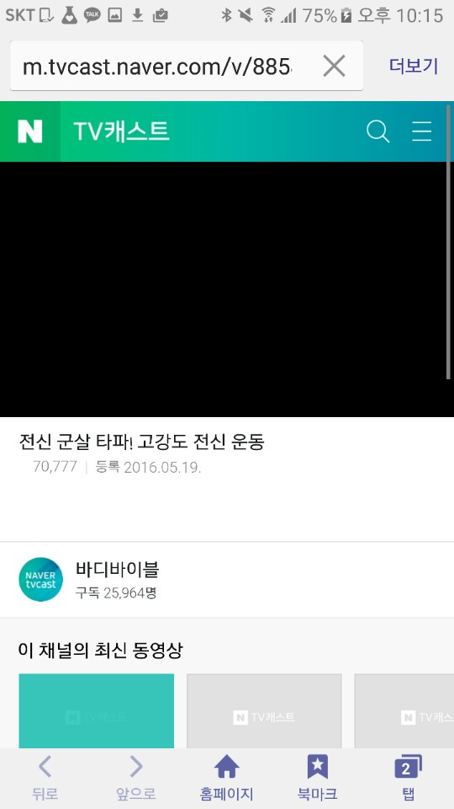
한나영
04. 프로젝트 제작 과정 - 운동영상
각 버튼마다 Intent 사용
운동영상버튼 부분만 ScrollView 사용
15

Slide 16
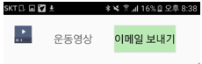
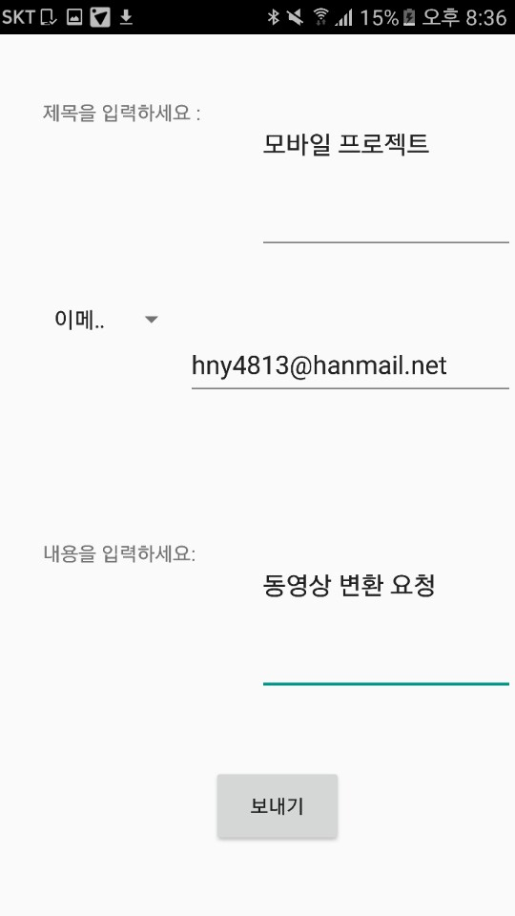
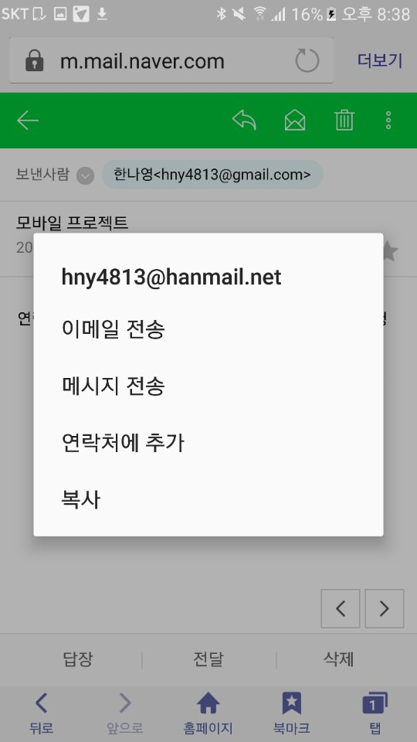
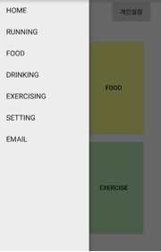
한나영
04. 프로젝트 제작 과정 - 이메일 보내기
Intent.ACTION_SEND를 intent
인텐트 변수명.setType("message/rfc822")
putExtra(Intent.EXTRA_EMAIL, “이메일주소”), putExtra(Intent.EXTRA_SUBJECT, “제목”), putExtra(Intent.EXTRA_EMAIL, ‘내용”)
spinner로 휴대폰 번호와 이메일을 구분해 내용에 입력
16

Slide 17
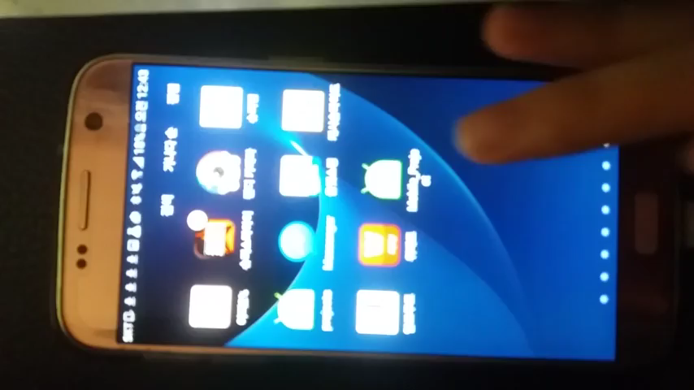
한나영
04. 프로젝트 제작 영상
17

Slide 18
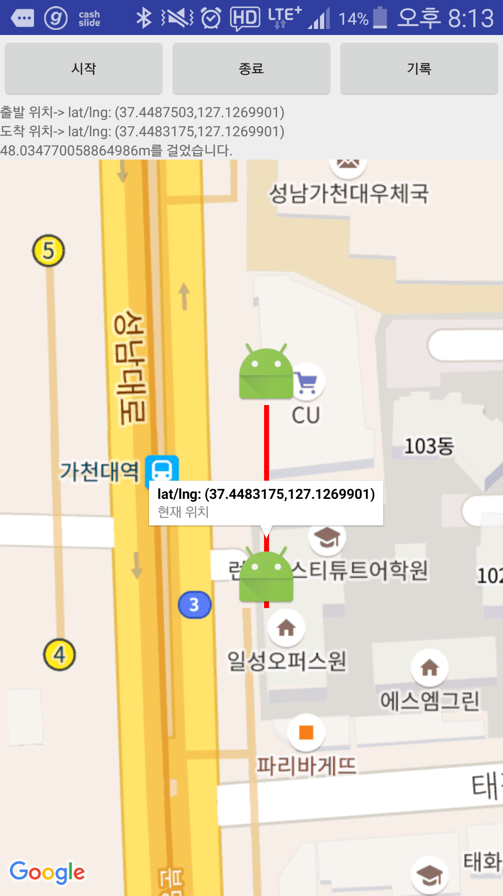
정휘연, 임수빈
04. 프로젝트 제작 과정 - RUN
시작 버튼: 출발 위치를 마커로 표시
addMarker()
종료 버튼: 도착 위치를 마커로 표시
이동 거리를 파일에 저장
ArrayAdapter, OutputStream
기록 버튼: 이동 거리 리스트 화면으로 이동
googleAPI를 얻어와 fragment를 이용하여
구글맵을 출력한 후, 이동 거리를 선으로 표시
getMap(), addPolyline()
18

Slide 19
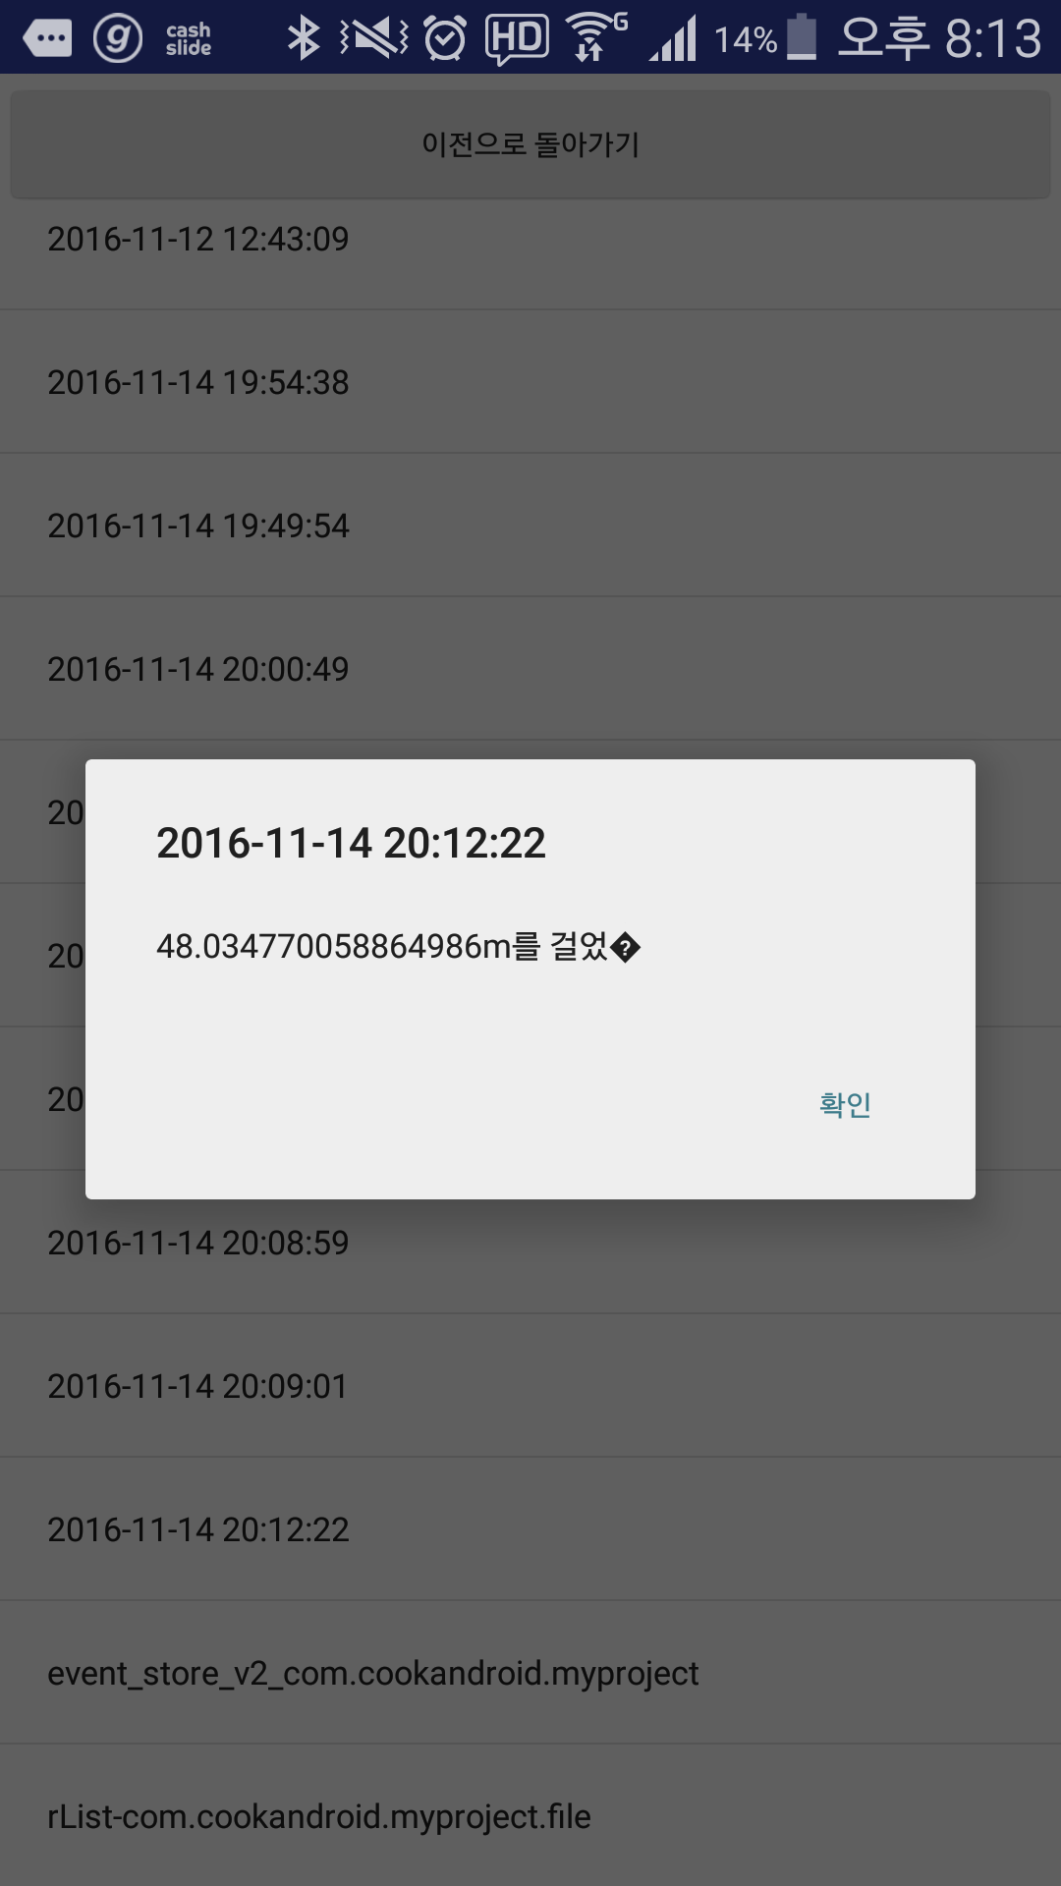
정휘연, 임수빈
04. 프로젝트 제작 과정 - RUN
종료 버튼을 눌렀을 때의 날짜와 시간을 파일명으로
갖는 파일을 생성.
SimpleDateFormat
리스트 중 한 파일을 터치했을 때,
그 파일에 저장된 이동 거리를 대화상자에 출력.
InputStream
19

Slide 20
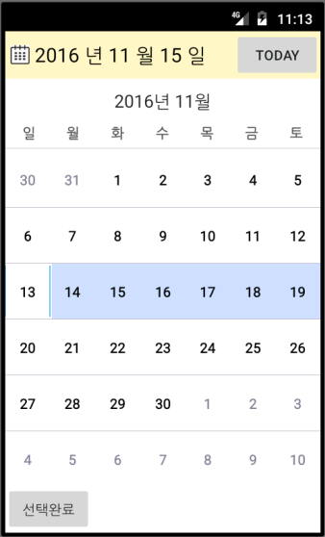
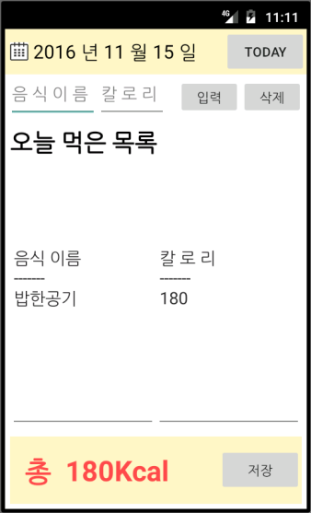
김성진
04. 프로젝트 제작 과정 - FOOD
달력버튼 : ImageButton을 이용해 INVISIBLE되어있는
CalendarView를 VISIBLE로 설정
다른 모든 기능은 INVISIBLE로 설정
선택완료버튼
선택한 날짜를 calView.getDate()를 통해 Calendar 변수에 저장 후
'년/월/일'을 나타내는 TextView에 각 값을 setText()해줌.
20

Slide 21
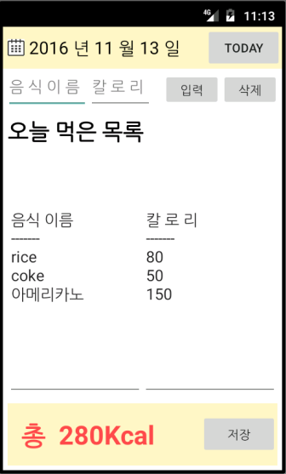
김성진
04. 프로젝트 제작 과정 - FOOD
오늘 날짜로 돌아가기
Calendar → INVISIBLE / 다른 기능들 → VISIBLE
만약 해당 날짜의 데이터가 있으면
getReadableDatabase()로 데이터베이스를 읽기전용으로 열어
선택한 날짜의 내용을 cursor.moveToNext()로 모두 읽기
cursor.moveToNext()가 해당날짜의
칼로리를 하나씩 읽을 때 그 값을 모두
totalcal 변수에 저장 후 출력
21

Slide 22
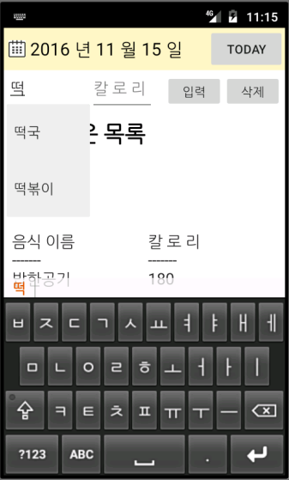
김성진
04. 프로젝트 제작 과정 - FOOD
자동완성을 이용하여 한글자만 쳤을 때 해당하는 내용 출력
22

Slide 23
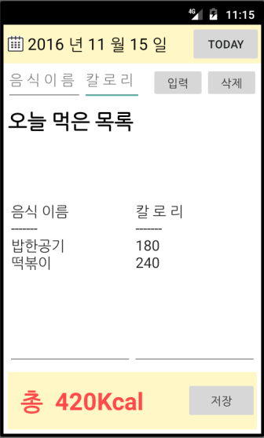
김성진
04. 프로젝트 제작 과정 - FOOD
음식이름과 칼로리를 쓴 뒤 getWritableDatabase()로
데이터베이스를 쓰기전용으로 열어
입력버튼 : 날짜, 음식이름, 칼로리 → 데이터베이스에 저장(INSERT)
삭제버튼 : 저장된 데이터베이스에서 해당하는 정보를 삭제(DELETE)
23

Slide 24
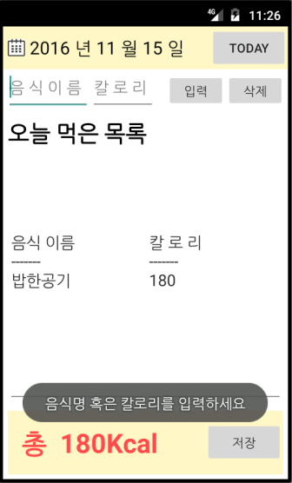
김성진
04. 프로젝트 제작 과정 - FOOD
음식이름과 칼로리에 입력된 값의 길이 측정(length())
↓
길이가 0보다 작거나 같을 때(널값일 때)
↓
안내 Toast메시지 출력
24

Slide 25
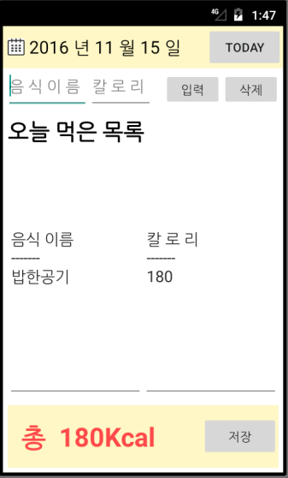
김성진
04. 프로젝트 제작 과정 - FOOD
finish()하고 첫화면으로 돌아감
25

Slide 26
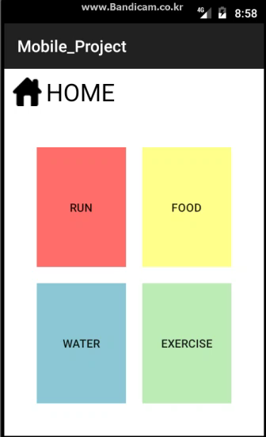
김성진
04. 프로젝트 제작 과정 – FOOD(영상)
26

Slide 27
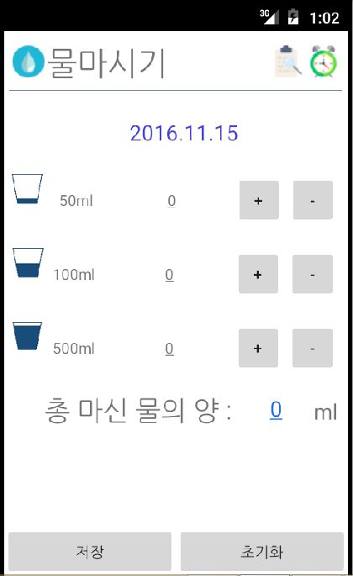
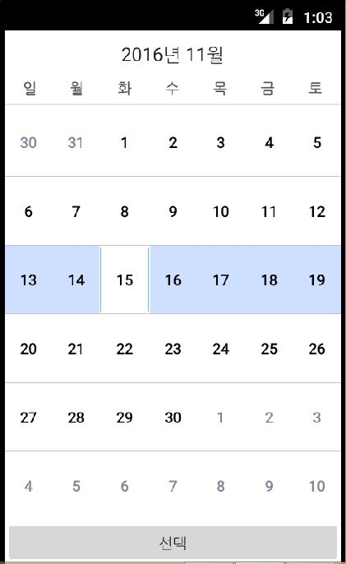
서희민, 이재희
04. 프로젝트 제작 과정 – DRINK
사용 widget
FrameLayout
TextView
CalendarView
Button
기능
① TextView(날짜) 클릭
② CalendarView 나타남
③ 날짜를 선택
④ Button(선택) 클릭
⑤ TextView의 text가
선택 날짜로 바뀜.
1
27

Slide 28
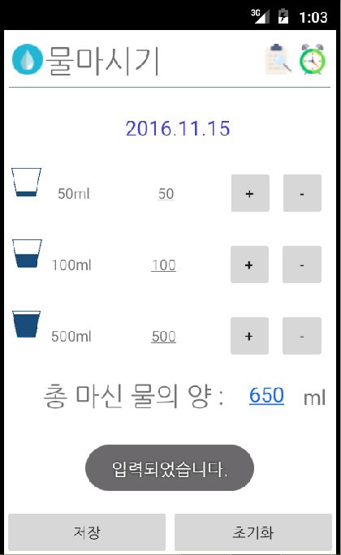
서희민, 이재희
04. 프로젝트 제작 과정 – DRINK
사용 widget
Button
ImageView
TextView
SQLiteDatabase
기능
① 50ml, 100ml, 500ml
중 선택해서 ‘+’ or ‘–’
Button 클릭
② 저장 Button 클릭
③ DB에 날짜, 50ml,
100ml, 500ml, total
값이 저장됨
2
28

Slide 29
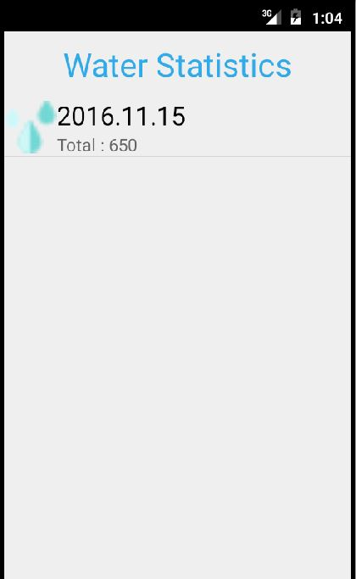
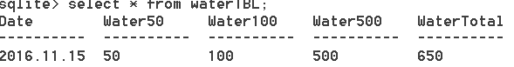
서희민, 이재희
04. 프로젝트 제작 과정 – DRINK
3
사용 widget
ImageView
TextView
ListView
ListViewAdapter
ArrayList
Button
기능
① ImageView 클릭
② Intent 시작
③ Custom ListView
화면에 나타남
29

Slide 30
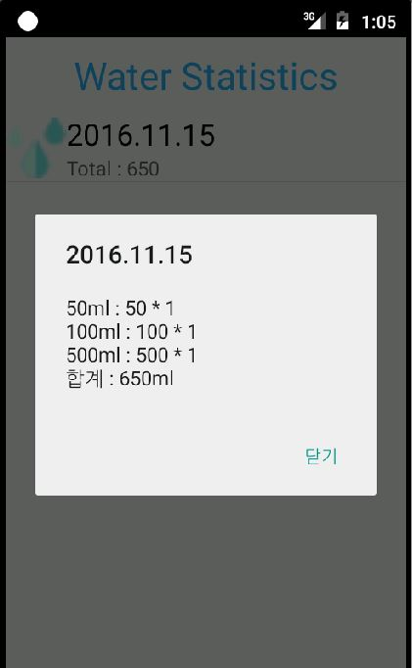
서희민, 이재희
04. 프로젝트 제작 과정 – DRINK
사용 widget
AlertDialog
기능
① ListView Item 클릭
② 대화상자 나타남(날짜,
50ml, 100ml, 500ml,
total 값)
4
30

Slide 31
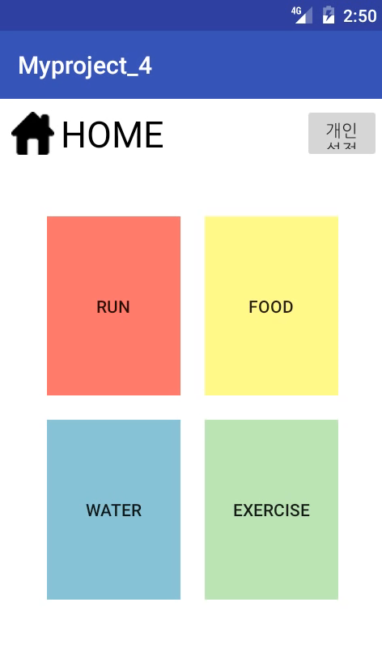
서희민, 이재희
04. 프로젝트 제작 과정 – DRINK
5
초기 구현 과정
① 알람 시간 선택 후, set버튼을 누를 경우,
ListView에 알람 추가
②reset 클릭 시 알람 초기화
문제점
① 알람을 순차적으로 설정할 땐 이상이 없지만 섞어서 설정할 때 중간에 설정할 알람이 울리지 않음.
② 마지막에 설정한 알람에 이전에 설정한 알람이 겹쳐서 울리는 문제.
③ 타이머 실행 X
31

Slide 32
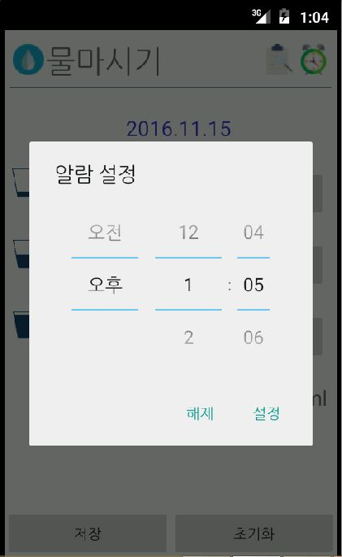
서희민, 이재희
04. 프로젝트 제작 과정 – DRINK
5
사용 widget
ImageView
View
TimePicker
NotificationManager
MediaPlayer
NotificationCompat
AlarmManager
AlertDialog
Intent
PendingIntent
기능
① 알람 시간 선택 후,
설정 버튼 클릭
② 해제 버튼 클릭 시,
알람 해제
32

Slide 33
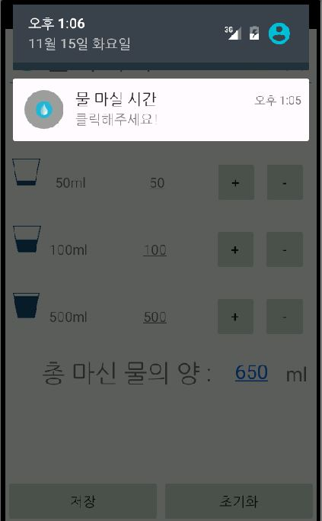
서희민, 이재희
04. 프로젝트 제작 과정 – DRINK
6
사용 widget
ImageView
View
TimePicker
NotificationManager
MediaPlayer
NotificationCompat
AlarmManager
AlertDialog
Intent
PendingIntent
기능
① 설정된 시간에 알림음과
함께 상단 바로 알림
② 상단 바 클릭 시,
drink 화면으로 이동
33

Slide 34
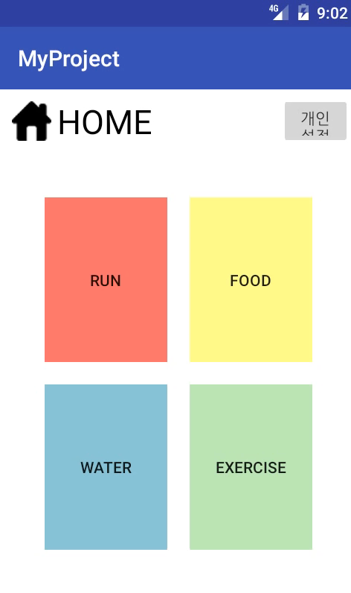
서희민, 이재희
04. 프로젝트 제작 과정 – DRINK
34

Slide 35
05. 프로젝트 후기 및 구현기능
TableLayout으로 입력한 숫자를 addTextChangedListener에 넣어서 변경하고 지우기 버튼을 구현하고 싶었고 그래프로 물 마신 양과 칼로리 량과 운동 양을 나타내고 싶었는데, 하지 못해서 많이 아쉬웠고 다음에 기회가 된다면 해보고 싶습니다.
위젯을 다루는 클래스는 일반 액티비티 클래스와 많이 달라서 작은 기능을 구현하는데도 많은 어려움이 뒤따랐습니다. 하지만 팀원들의 조언과 인터넷 검색을 통하여 원하는 기능을 구현해낼 수 있어서 기뻤습니다.
35

Slide 36
05. 프로젝트 후기 및 구현기능
기능 | 구현여부
텍스트뷰 | O
버튼 | O
에디트텍스트 | O
컴파운드버튼 ( 체크박스 / 스위치 / 토글 / 라디오버튼 ) | O
이미지뷰, 이미지버튼 | O
크로노미터
렐러티브레이아웃 | O
드로우레이아웃 | O
프레임레이아웃 | O
테이블레이아웃 | O
탭 호스트
타임피커,데이트피커,캘린더뷰 | O
자동완성텍스트뷰 | O
스크롤뷰 | O
기능 | 구현여부
슬라이딩드로어 | O
토스트 | O
웹 뷰
대화상자(목록식) | O
파일처리 | O
컨텍스트 메뉴, 옵션 메뉴
그래픽 | O
인텐트 | O
액티비티 | O
프로그레스바,시크바,레이팅바
암시적 인텐트(Uri.parse) | O
어댑터뷰(리스트뷰,그리드뷰) | O
SQLite(DataBase) | O
오디오 | O
36

Slide 37
05. 프로젝트 후기 및 구현기능
기능 | 구현여부
Google 지도 | O
서비스 | O
AlramManager | O
NotificationCompat | O
NotificationManager | O
Handler | O
스피너 | O
타이머 | O
37

Slide 38
감사합니다.
38

